Slide 1
低気圧と前線
天気図は気象庁のHPから引用

Slide 2
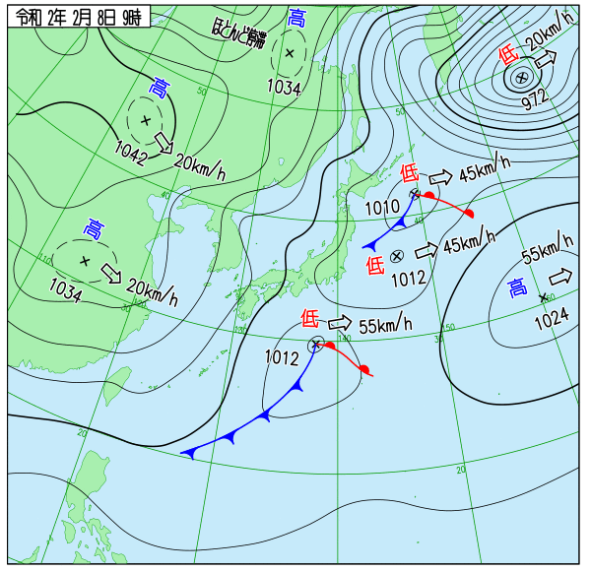
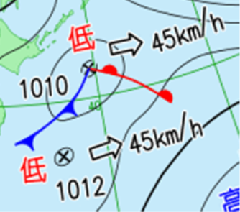
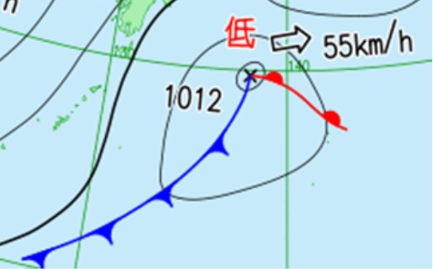

Slide 3
なぜ、低気圧の右側に温暖前線が
左側に寒冷前線ができるのでしょうか？

Slide 4
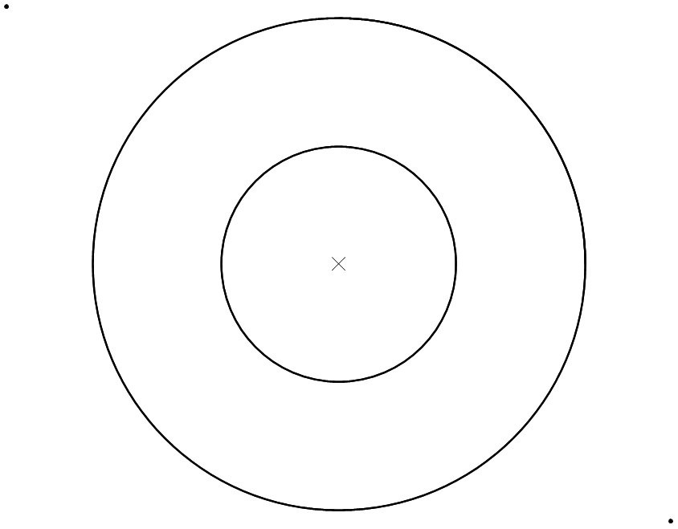
×は低気圧の中心を
円は低気圧の等圧線を表している。
低気圧

Slide 5
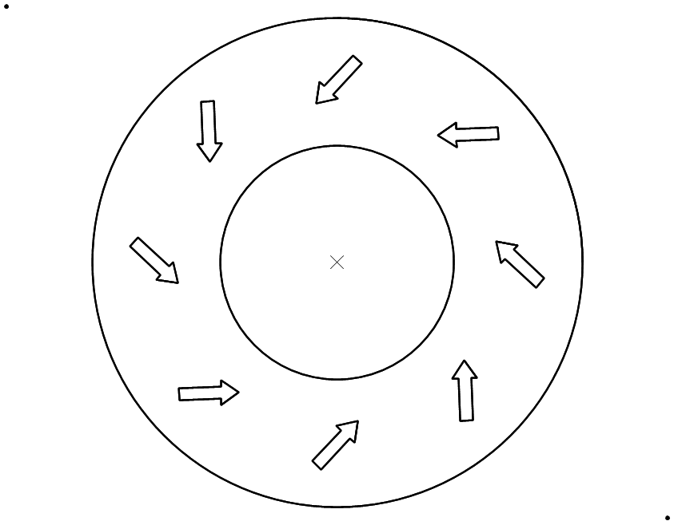
低気圧に吹く込む風の向き
低気圧

Slide 6
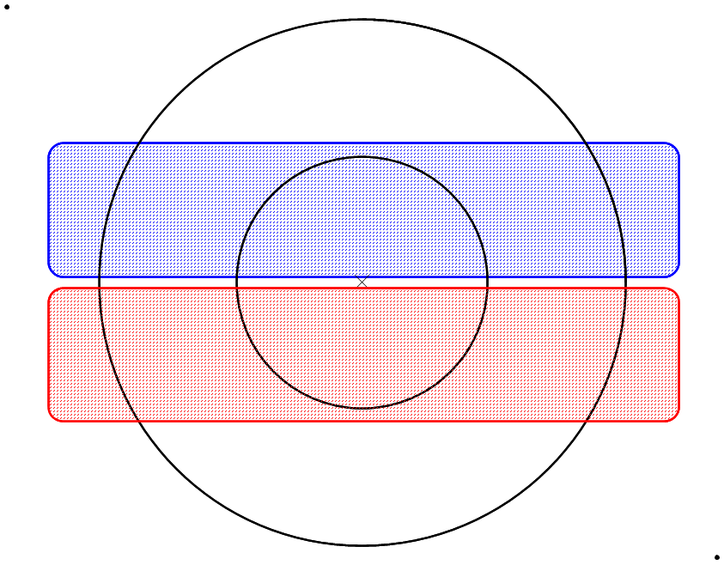
低気圧の北側は冷たい空気
低気圧の南側は暖かい空気
低気圧

Slide 7
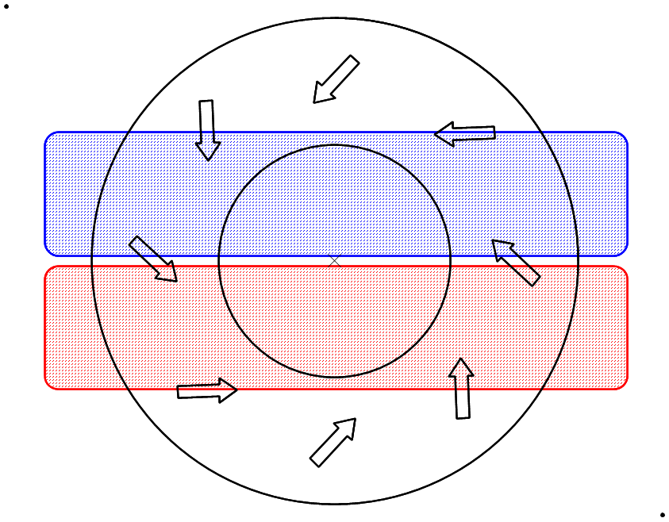
低気圧に吹き込む風の向きと
空気の温度を重ねると
低気圧

Slide 8
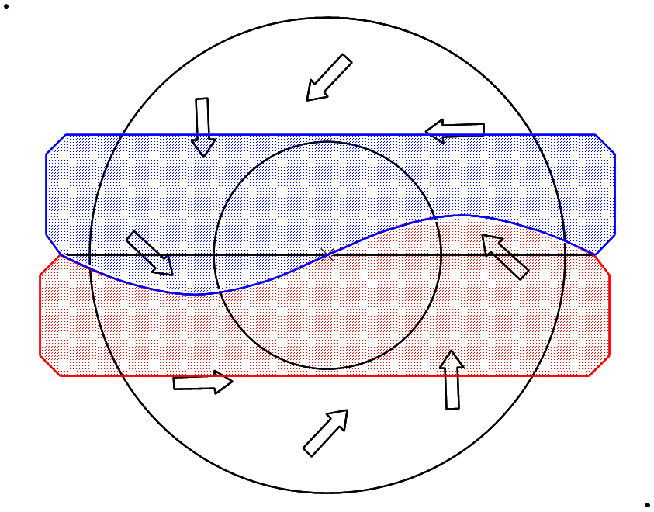
低気圧に吹き込む風の向きにより、
冷たい空気と暖かい空気がせめぎ合う。
低気圧

Slide 9
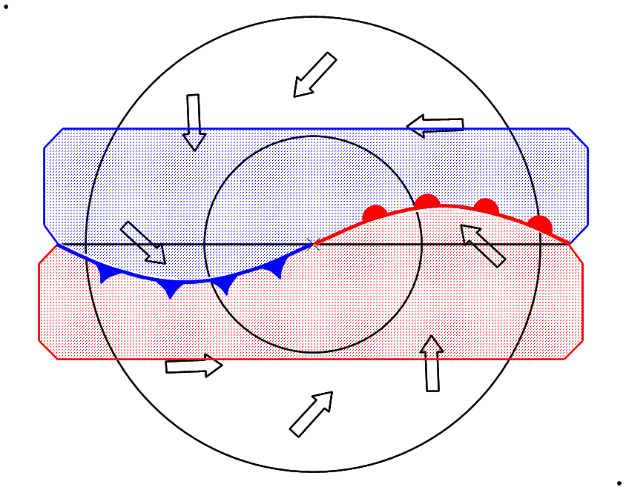
低気圧の右側に温暖前線が
低気圧の左側に寒冷前線ができる。
低気圧と前線

Slide 10
おわり

